Slide 1

INFORME DE EJECUCIÓN PRESUPUESTAL
Abril 2026

Slide 2
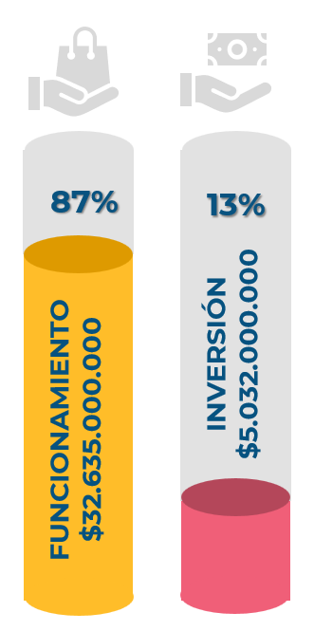
DATOS GENERALES
ASIGNACIÓN PRESUPUESTO AÑO 2026
Mediante Resolución Nº. 2026100000007CS, datada en el Despacho del Superintendente, el 2 de enero de 2026; por la cual se realiza la desagregación del Presupuesto de Gastos de Funcionamiento y Gastos de Inversión de la Superintendencia de Vigilancia y Seguridad Privada -SUPERVIGILANCIA- para la vigencia fiscal 2026, asignado por el Gobierno Nacional a través del Decreto 1477 del 30 de diciembre de 2025 (…)

Slide 3
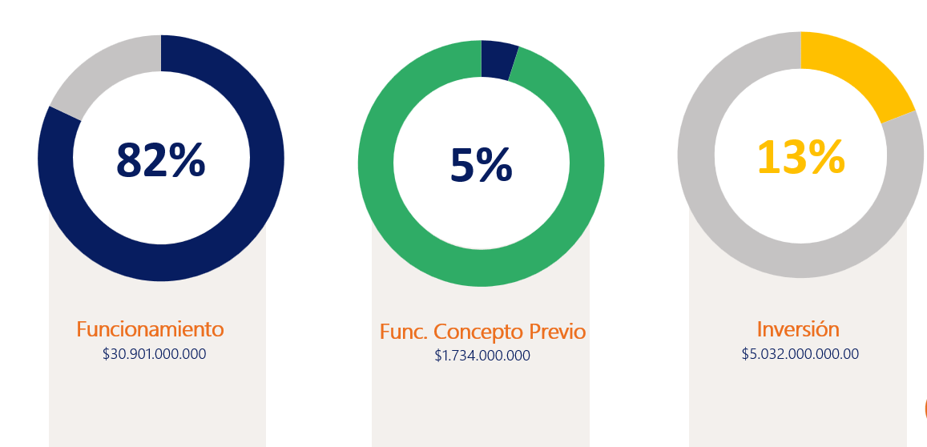
APROPIACIÓN VIGENTE - GENERAL
PRESUPUESTO AÑO 2026 (Corte a 30/04/2026)
CONCEPTO GENERAL: La Apropiación Vigente representa el monto presupuestal legalmente autorizado y actualizado con el que cuenta una entidad para atender sus compromisos durante la vigencia. Es decir, es la base sobre la cual normalmente se analiza: Compromisos, Obligaciones, Pagos, Ejecución presupuestal y Porcentaje de ejecución.
ANALISIS:
El presupuesto inicial aprobado asciende a $37.667 millones, correspondiente al 100% del marco presupuestal base.
Sobre este valor, la apropiación vigente alcanza $30.901 millones, equivalente al 82%, mientras que el concepto previo (Apropiación bloqueada) representa $1.734 millones de los cuales $734 millones corresponden a Funcionamiento - Nómina y $1.000 millones a Funcionamiento – Otras transferencias, es decir, el 5%.
La composición evidencia una participación reducida de los recursos frente al presupuesto inicialmente aprobado. Las apropiaciones bloqueadas pueden ser objeto de levantamiento de previo concepto para trasladarlas o desagregarlas según la necesidad de la entidad.

Slide 4
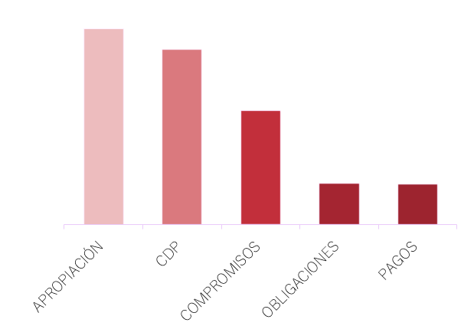
APROPIACIÓN VIGENTE – Funcionamiento
PRESUPUESTO AÑO 2026 (Corte a 30/04/2026)
ANALISIS:
El componente de Funcionamiento registra una apropiación vigente de $32.635 millones, de los cuales $1.734 millones se encuentran en previo concepto y $30.901 millones están disponibles.
Sobre esta apropiación se han expedido certificados de disponibilidad presupuestal por $27.591 millones, equivalentes al 89 % de la apropiación disponible
En cuanto a la ejecución, los compromisos ascienden a $17.888 millones (65%), mientras que las obligaciones representan $6.511 millones (36%) y los pagos efectivos alcanzan $6.389 millones, correspondientes al 98 % del total obligado
Lo anterior evidencia que, si bien existe un avance importante en las fases de disponibilidad y compromiso, la ejecución financiera avanza conforme a la planeación presupuestal de la entidad.
APROPIACIÓN VIGENTE | 32.635.000.000,00
APROPIACIÓN DISPONIBLE | 30.901.000.000,00
CDP | 27.591.403.212,49
COMPROMISOS | 17.888.699.389,46
OBLIGACIONES | 6.511.802.661,00
PAGOS | 6.389.756.585,14

Slide 5
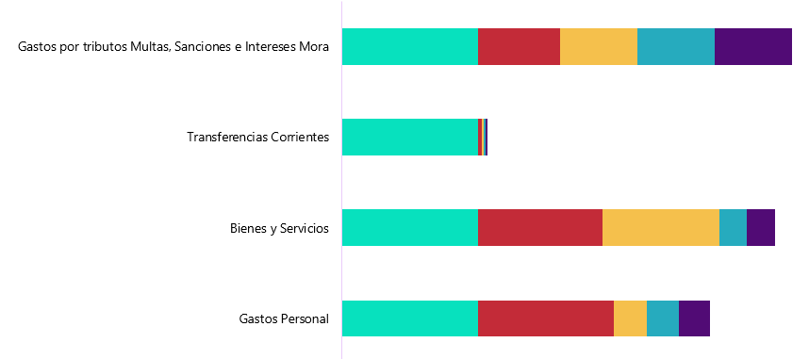
APROPIACIÓN VIGENTE – Detalle Funcionamiento
PRESUPUESTO AÑO 2026 (Corte a 30/04/2026)
ANALISIS:
La entidad muestra una ejecución contractual eficiente, pero con una débil conversión a ejecución financiera, generando riesgo de acumulación de obligaciones y afectación en el flujo de caja
Bienes y Servicios: 86% comprometido y 21% pagado.
Gastos de Personal: 22% comprometido y 21% pagado.
Transferencias: 0,82% comprometido y 0,784% pagado
Tributos: 57% comprometido y 57% pagado
 | Gastos de Personal | Bienes y Servicios | Transferencias Corrientes | Gastos por tributos Multas, Sanciones e Intereses Mora
APROPIACIÓN VIGENTE | 12.161.000.000,00 | 17.451.000.000,00 | 2.742.000.000,00 | 281.000.000,00
CDP | 11.427.000.000,00 | 15.942.132.712,49 | 52.270.500,00 | 170.000.000,00
COMPROMISOS | 2.721.584.877,00 | 14.984.831.172,46 | 22.715.340,00 | 159.568.000,00
OBLIGACIONES | 2.721.584.877,00 | 3.607.934.444,00 | 22.715.340,00 | 159.568.000,00
PAGOS | 2.612.412.033,00 | 3.596.266.614,14 | 21.509.938,00 | 159.568.000,00

Slide 6
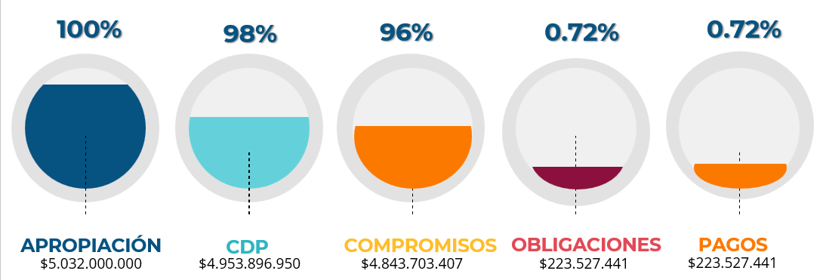
APROPIACIÓN VIGENTE – Detalle Inversión
PRESUPUESTO AÑO 2026 (Corte a 30/04/2026)
ANALISIS:
98% comprometido vs 0.72% pagado

Slide 7
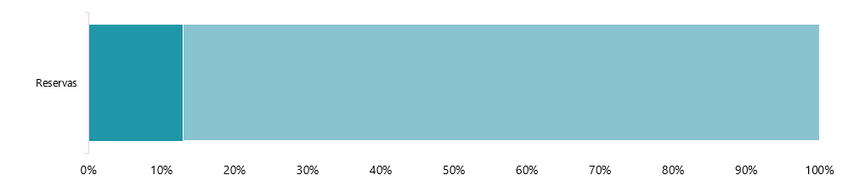
RESERVAS
(Corte a 30/04/2026)
CONCEPTO GENERAL: La constitución de la reserva presupuestal obedece a los tiempos asociados al cierre contractual y a la finalización de los plazos de ejecución, lo cual limito la culminación de las actuaciones administrativas y presupuestales necesarias para efectuar el pago dentro de la vigencia fiscal 2025, pese a las obligaciones contractuales se encontraban debidamente ejecutadas.. En concordancia con lo dispuesto en el Art. 89 del Decreto 111 de 1996 – Estatuto orgánico del presupuesto, al cierre de la vigencia fiscal corresponde a cada órgano constituir las reservas presupuestales respectos de los compromisos legalmente adquiridos y no cancelados al 31 de diciembre, los cuales deberían destinarse exclusivamente al pago de las obligaciones que les dieron origen.
A-01-01-02-002 | Funcionamiento | 5.568.976,00
A-02-01-01-006-002 | Funcionamiento | 8.657.250,00
A-02-02-01-002-008 | Funcionamiento | 3.868.805,00
A-02-02-01-003-003 | Funcionamiento | 1.237.879,07
A-02-02-02-006-003 | Funcionamiento | 4.000.000,00
A-02-02-02-006-004 | Funcionamiento | 2.154.908,00
A-02-02-02-006-007 | Funcionamiento | 4.000.000,00
A-02-02-02-006-008 | Funcionamiento | 6.579.240,00
A-02-02-02-007-001 | Funcionamiento | 999.999,51
A-02-02-02-007-002 | Funcionamiento | 6.447.798,00
A-02-02-02-008-002 | Funcionamiento | 91.230.010,00
A-02-02-02-008-003 | Funcionamiento | 170.581.326,00
A-02-02-02-008-004 | Funcionamiento | 69.109.455,95
A-02-02-02-008-005 | Funcionamiento | 38.328.406,14
A-02-02-02-008-007 | Funcionamiento | 82.641.555,08
A-02-02-02-008-009 | Funcionamiento | 2.669.591,00
A-02-02-02-009-003 | Funcionamiento | 21.469.167,00
A-02-02-02-010 | Funcionamiento | 59.177,00
ANALISIS:
La entidad cuenta con reservas por valor total de $519.603.543,75 constituidas a 31 de diciembre de 2025,
De lo anterior en el mes de enero de 2026 se comprometieron un valor total de $66.092.860,72 lo cual corresponde a un 13%.

Slide 8
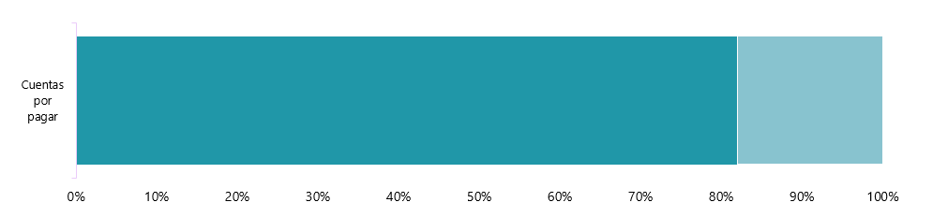
CUENTAS POR PAGAR
(Corte a 30/04/2026)
CONCEPTO GENERAL: Las cuentas por pagar corresponden a obligaciones legalmente contraídas y causadas, es decir, aquellas en las que: Ya existe un compromiso previo (contrato, orden, acto administrativo), y el bien o servicio fue efectivamente recibido a satisfacción
A-01-01-01-001-009 | 194.521,00 | -
A-01-01-01-001-010 | 5.639.774,00 | -
A-01-01-03-001-002 | 9.175.887,00 | -
A-01-01-03-001-003 | 704.998,00 | -
A-02-01-01-006-002 | 33.311.459,00 | 33.311.459,00
A-02-02-02-006-004 | 3.265.458,00 | -
A-02-02-02-008-002 | 38.400.000,00 | 23.400.000,00
A-02-02-02-008-003 | 67.447.203,00 | 9.717.147,00
A-02-02-02-008-005 | 30.302.850,00 | -
A-02-02-02-008-007 | 35.111.972,98 | 1.655.127,73
A-02-02-02-008-009 | 8.054.683,98 | -
A-02-02-02-009-006 | 148.568.369,00 | -
ANALISIS:
La entidad constituyo cuentas por pagar a 31 de diciembre de 2025 por valor total de $380.177.176,96.
En el mes de Febrero de 2026, No se realizaron pagos por ende el acumulado pagado sigue siendo $312.093.442,23 que corresponde al 82% del total constituido el cual se gestiono en el mes de Enero de 2026

Slide 9
COMENTARIOS FINALES
PROCESO DE GESTION FINANCIERA
En el marco del seguimiento y control a la ejecución presupuestal y financiera de la entidad, se informa que desde la Coordinación se han adelantado de manera permanente las actividades de gestión, verificación, seguimiento y articulación requeridas para garantizar el adecuado funcionamiento y cumplimiento de los procesos financieros y presupuestales de la vigencia.
En este sentido, la ejecución de los recursos se ha venido desarrollando conforme a las necesidades y requerimientos presentados por las diferentes dependencias, en observancia de los principios de eficiencia, oportunidad y control, así como de la normatividad aplicable en materia presupuestal y financiera.
De igual manera, el grupo de recursos financieros continua con el proceso de revisión, conciliación, verificación y confirmación de saldos correspondientes a las reservas presupuestales y cuentas por pagar constituidas, con el propósito de asegurar la consistencia de la información financiera, la adecuada depuración de saldos y el fortalecimiento del control y seguimiento de las obligaciones de la entidad.
Los resultados derivados de este proceso de validación y depuración se verán reflejados en los informes y ejecuciones de los meses posteriores, conforme avance el análisis y cierre de las respectivas verificaciones.

